Slide 1
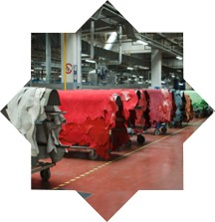
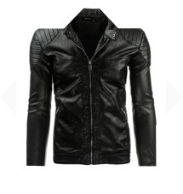
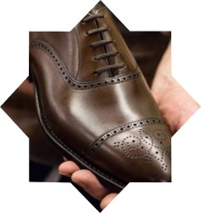
Переработка кожи и производство готовой продукции (обувь, верхняя одежда и др.)
Производство кожаных изделий является растущим бизнесом в Узбекистане с его собственной ресурсной базой и историческим потенциалом. Запрос на создание современной технологической фабрики по производству изделий из кожи (курток, обуви, аксессуаров и т. д.), Поддерживаемый устойчивым местным рынком, а также возможностями экспорта на соседние рынки. Наличие квалифицированного персонала и ресурсной базы. Низкие эксплуатационные расходы
$5.8 млн
$5.8 млн
330’000 штук
Ташкентская область,
город Бекабад
ВНД: 21.9%
ЧПС: $5.3 млн
Экспорт: 50%
Внутренний рынок: 50%
39 месяцев
Доступно
Администрация города Бекабад
bekobod.sh@umail.uz
+99371 1509346

